Slide 1
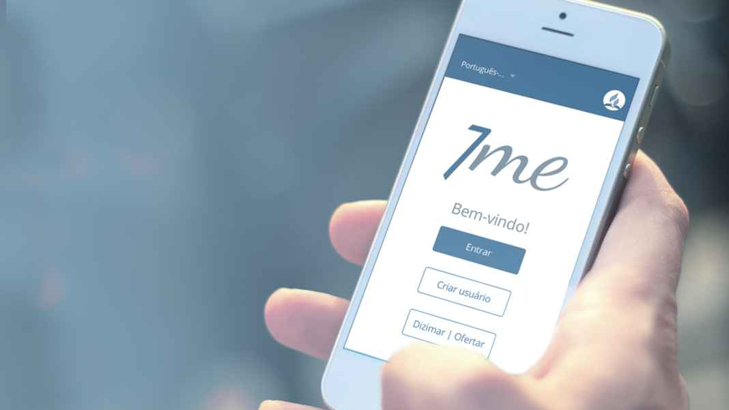


UM INSTRUMENTO DE FIDELIDADE PARA AS NOVAS GERAÇÕES

Slide 2

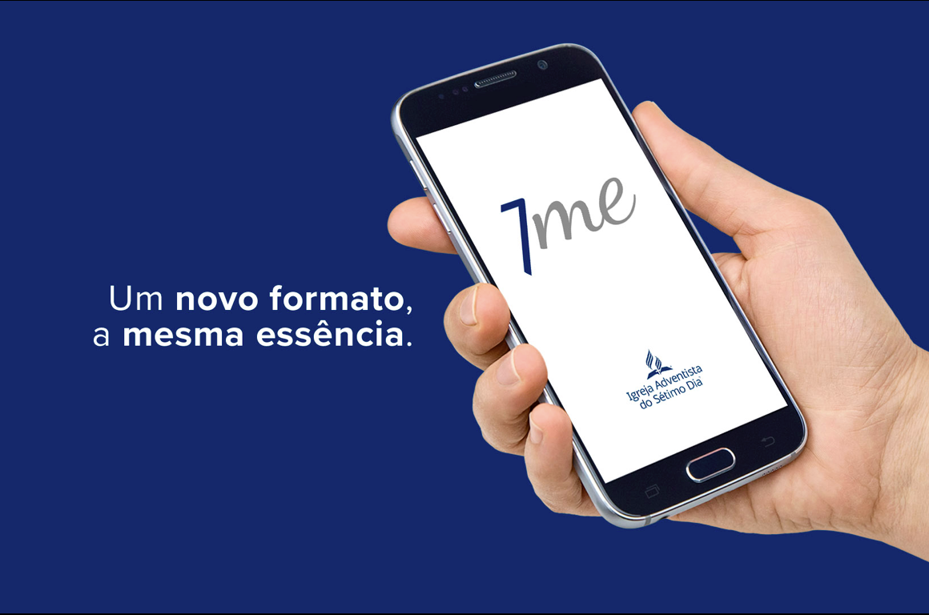
O aplicativo 7Me

Slide 3

"A despeito de ser adventista há alguns anos, essa foi a primeira vez que tomou conhecimento da situação financeira de sua igreja local.“

Slide 4
Esse aplicativo está servindo à Igreja Adventista do Sétimo Dia, na América do Sul, por pouco mais de um ano. Ele está em processo de revisão, ampliação de suas funções e no processo de divulgação.

Slide 5
Usando a ferramenta de solicitação, o membro pode pedir sua transferência para outra igreja no território da Divisão Sul-Americana

Slide 6
Pode obter informações sobre a situação financeira da igreja local e entre outras funções, até mesmo devolver os dízimos e as ofertas.

Slide 7
O 7Me é considerado não apenas como um meio para “coletar” dízimos e ofertas, mas também como um facilitador da relação do membro com a igreja local.

Slide 8
Em nossa avaliação, esse tem sido um fator decisivo para a aceitação dos membros da igreja.

Slide 9
Durante nossa última revisão, fizemos as seguintes observações sobre o processo de implementação do 7Me:

Slide 10
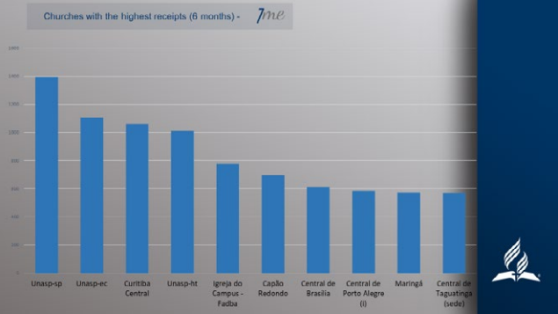
As gerações mais jovens, que em nosso contexto têm tido uma participação reduzida na devolução do dízimo e das ofertas, são as que mais utilizam o aplicativo.

Slide 11
Das dez igrejas com maior quantidade de dízimos e que oferecem a coleta por meio do aplicativo, quatro são igrejas em campi universitários; as outras seis são igrejas com grande número de estudantes universitários.

Slide 12
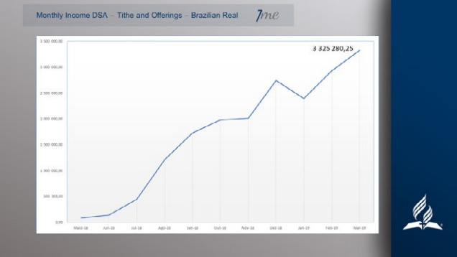
Durante seu breve período de uso, a devolução dos dízimos e de ofertas, pelo aplicativo, aumentou exponencialmente.

Slide 13
Iniciamos em maio de 2018, com R$ 10.000,00 em dízimos e ofertas devolvidos por esse meio, e menos de um ano depois, chegamos ao recebimento de R$ 3.325.280,25

Slide 14
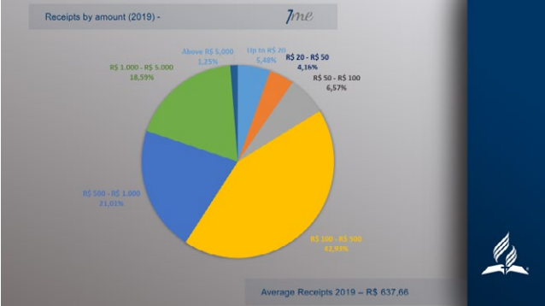
A maioria das pessoas que usou o aplicativo para devolver o dízimo e as ofertas, em 2019, o fez em montantes superiores a R$ 400,00.

Slide 15
Isso está muito acima da média de rendimentos per capita na Divisão Sul-Americana que é de R$ 141,16 por pessoa.

Slide 16
Isso mostra que o aplicativo foi utilizado por pessoas que devolvem montantes superiores à média da Divisão Sul-Americana.

Slide 17
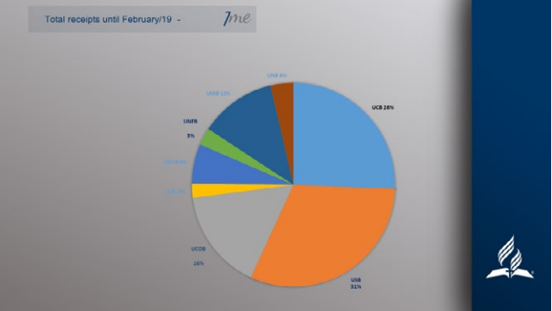
As três uniões com os maiores centros urbanos no país são as que utilizam o aplicativo para devolver o dízimo e as ofertas.

Slide 18
As pessoas, nos grandes centros urbanos, não levam dinheiro à igreja por questões de segurança e conveniência. Elas preferem usar o aplicativo para devolver seu dízimo e as ofertas.

Slide 19

CONCLUSÃO

Slide 20
Está ficando claro que o uso do aplicativo é voltado exatamente para o grupo que estamos buscando alcançar em termos de fidelidade: a nova geração.

Slide 21
A aceitação do aplicativo 7Me, pelas igrejas na Divisão, nos surpreendeu e nos motivou a continuar avançando.

